Slide 1
GLI ANTICHI EGIZI E L’ IDEA DELL’ ALDILA’

Slide 2
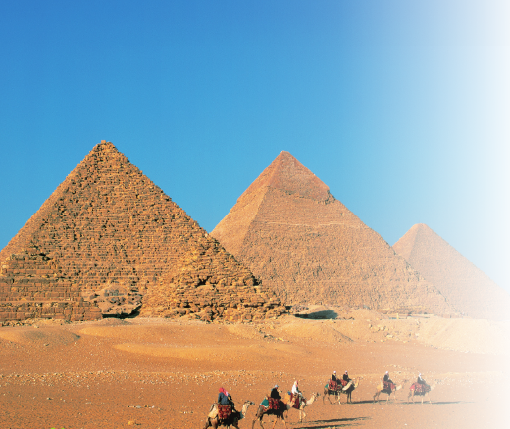
LE PIRAMIDI
Gli Egizi credevano che la vita continuasse nell’aldilà e che l’anima, separata dal corpo nel momento della morte, potesse farci ritorno per vivere in eterno solo se il corpo si fosse mantenuto nel miglior modo possibile. Per questo motivo cercarono di conservare intatto il corpo dei defunti con la mummificazione e curavano molto la costruzione delle tombe, come le piramidi dei faraoni, considerate vere e proprie case per la nuova vita, con mobili, cibi e oggetti di vario genere.

Slide 3
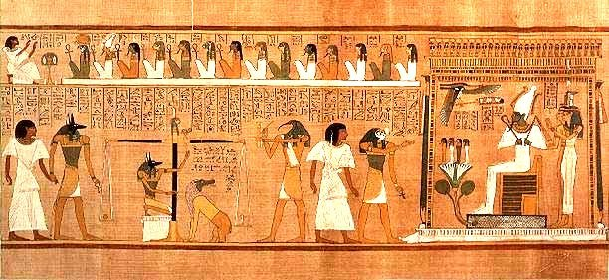
IL TRIBUNALE DI OSIRIDE
Secondo gli antichi Egizi, dopo la morte, l’anima, separata dal corpo, veniva condotta da Anubi, il dio sciacallo, al tribunale di Osiride. Thot, dio della sapienza e della scrittura, prendeva nota della confessione del defunto al termine della quale avveniva la pesatura del cuore. Se il cuore era più leggero della piuma di Maat, dea della verità e della giustizia, l’anima aveva il permesso di ricongiungersi al proprio corpo e passare una vita eterna felice. In caso contrario, Ammit, un essere mostruoso con la testa di coccodrillo, si gettava su di lei, dandole una morte definitiva. Superata la pesatura del cuore, Horus, dio con la testa di falco, accompagnava il defunto al cospetto di Osiride, dio dell’aldilà sempre rappresentato con la moglie Iside

Slide 4
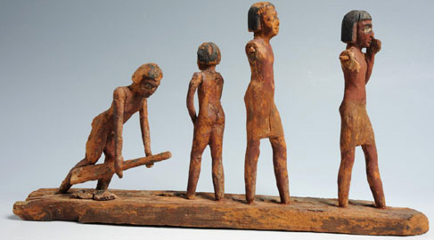
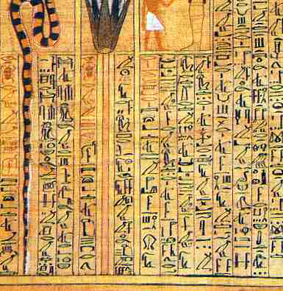
IL LIBRO DEI MORTI
Vivere nell'aldilà era semplice e non si faticava: gli Egizi ritenevano che nell'aldilà la vita si svolgesse in una specie di paradiso rurale, nei campi di papiro, governati dal dio Osiride. Essi pensavano che dopo la morte, l’anima, dopo essere rimasta qualche tempo nella tomba, ne uscisse e si recasse al cospetto del dio Osiride. Se il parere di questo dio era favorevole, l’anima poteva entrare nei campi delle fave che sono di una fertilità inesauribile dove i morti potevano lavorare e, quando erano stanchi potevano essere sostituiti dai loro “rispondenti” cioè delle statuine che per questo scopo venivano messe nelle loro tombe Prima di raggiungere la vita eterna, però, il defunto doveva sconfiggere i mostri e attraversare i laghi di fuoco; ma se aveva il libro dei morti che racchiudeva le preghiere per esorcizzarli, gli ostacoli venivano superati facilmente.

Slide 5
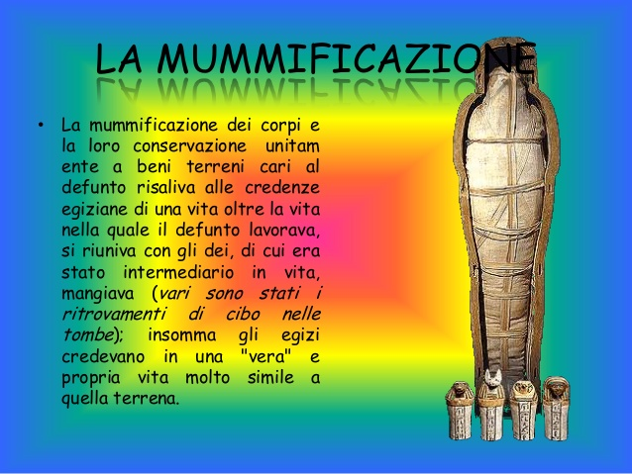

Slide 6
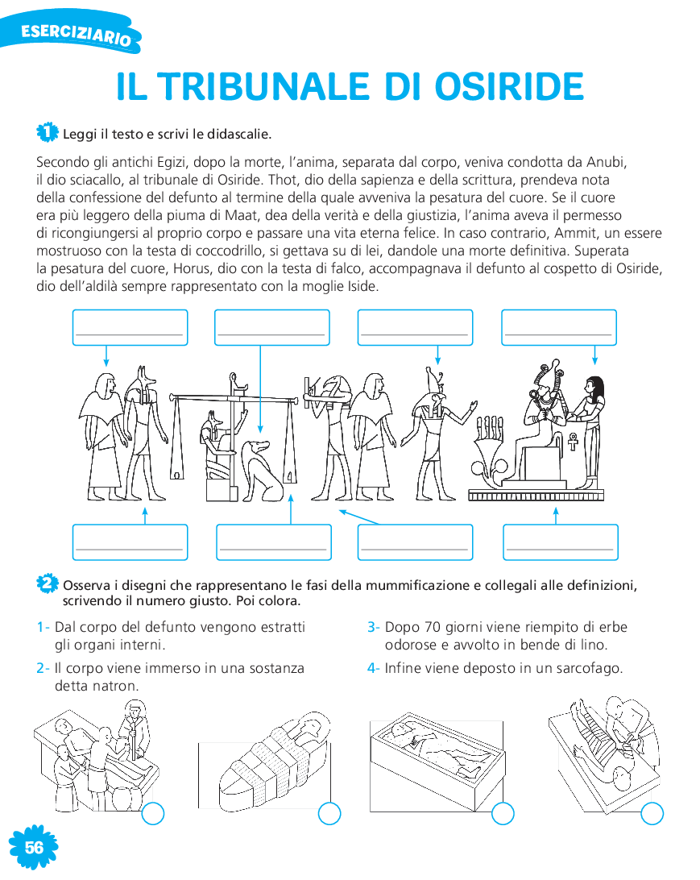
ATTIVITA’
RISPONDI:
1)COSA SONO LE PIRAMIDI E A CHE COSA SERVIVANO?
2)COSA SUCCEDEVA ALL’ ANIMA DOPO LA MORTE?
3)IL LIBRO DEI MORTI PERCHE’ ERA IMPORTANTE PER I DEFUNTI?
4)SAI CHE COSA E’ L’ IMBALSAMAZIONE?
COMPLETA LA SCHEDA OPERATIVA DAL LIBRO DI RELIGIONE A PAG.56

